Slide 1



















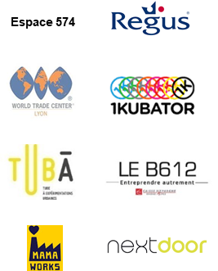












Un écosystème tertiaire aux identités multiples
Ingénierie industrielle
& énergie
Ville durable :
bâtiment, mobilité,
ingénierie urbaine
Economie
collaborative
Banque, assurances, conseil
2 500 entreprises
60 000 emplois
Le Club Part-Dieu : 67 entreprises réunies, représentant
25 000 salariés
1
Notes:
1

